Slide 1



KOMITMEN PEMDA DALAM MENCEGAH PUNGLI
OLEH : H. SUAIB, S.Sos., M.M
SEKRETARIS DAERAH KABUPATEN MAMUJU

Slide 2


MAMUJU
DASAR HUKUM
Perpres Nomor 87 Tahun 2016 tentang Satuan Tugas Sapu Bersih Pungutan Liar.
Keputusan Bupati Mamuju Nomor 18845/179/KPTS/IV/2021 Tentang Pembentukan Unit Pemberantasan Pungutan Liar Pemerintah Kabupaten Mamuju.

Slide 3

MAMUJU

Slide 4
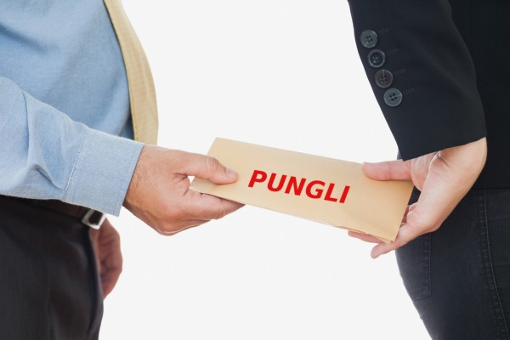

MAMUJU
Pungli adalah salah satu tindakan melawan hukum yang diatur dalam Undang-Undang Nomor 31 Tahun 1999 Junto UU Nomor 22 Tahun 2001 Tentang Pemberantasan Tindak Pidana Korupsi .
Pungli adalah termasuk tindakan korupsi dan merupakan kejahatan luar biasa (extra ordinary crime) yang harus diberantas.

Slide 5
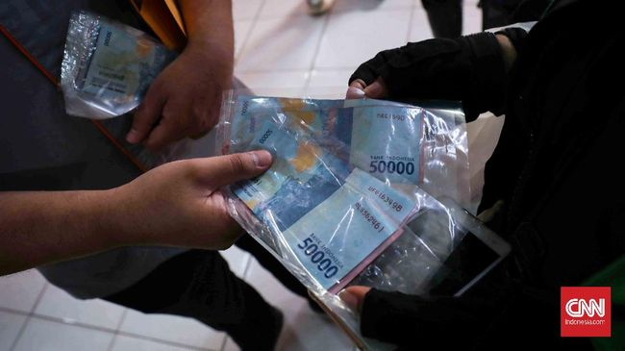
MAMUJU
PUNGLI adalah pengenaan biaya atau pungutan ditempat yang seharusnya tidak ada biaya sehingga dapat diartikan sebagai kegiatan memungut biaya atau meminta uang secara paksa oleh seseorang kepada pihak lain dan hal tersebut merupakan sebuah praktek kejahatan atau perbuatan pidana

Slide 6
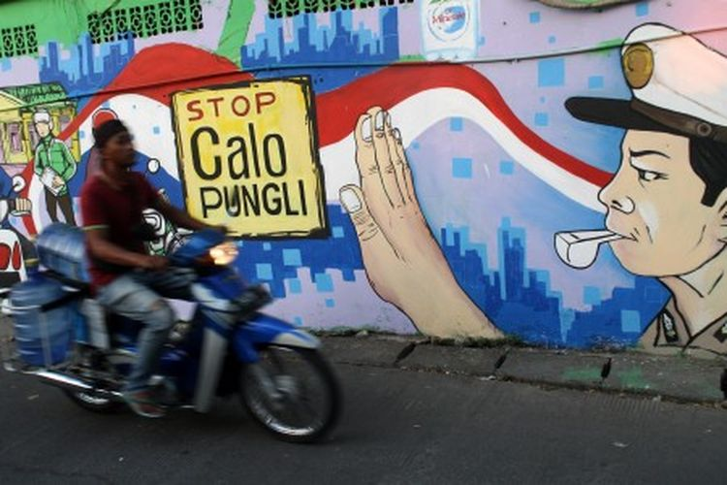
MAMUJU
Ketidak Jelasan Prosedur Layanan
Penyalagunaan Wewenang
Keterbatasan Informasi layanan yang diberikan
Kurangnya Integritas Pelaksanaan Layanan
Kurangnya Pengawasan
Kebiasaan dari Pelaksana dan Pengguna Layanan
FAKTOR PENYEBAB PUNGLI

Slide 7
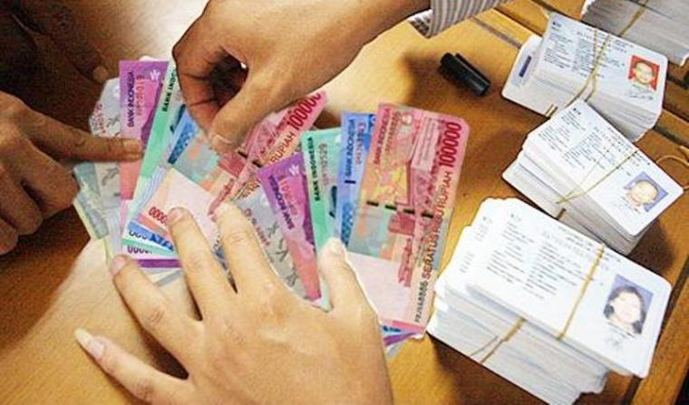
MAMUJU
SASARAN SABER PUNGLI
PELAYANAN PUBLIK
PENEGAKAN HUKUM
PERIJINAN
KEPEGAWAIAN
PENDIDIKAN
PENGADAAN BARANG DAN JASA
KEGIATAN PUNGLI LAINNYA YANG MERESAHKAN MASYARAKAT

Slide 8

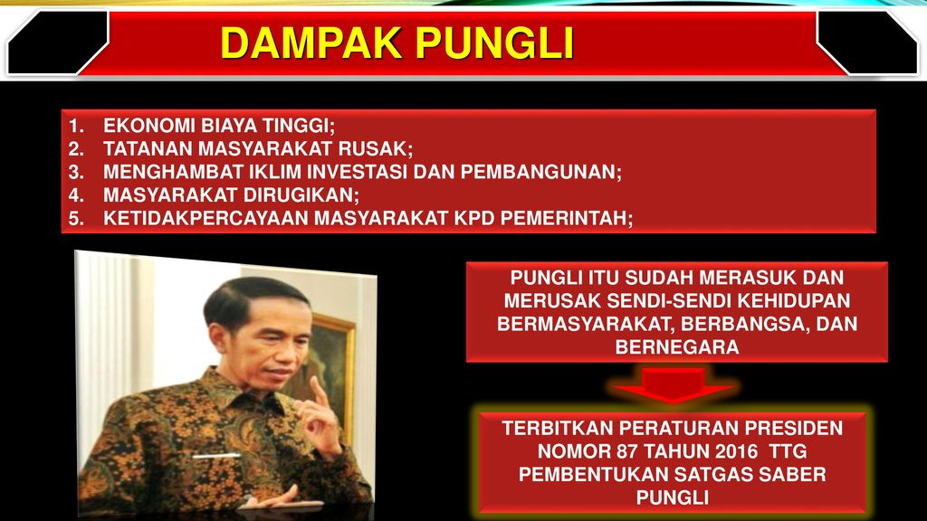
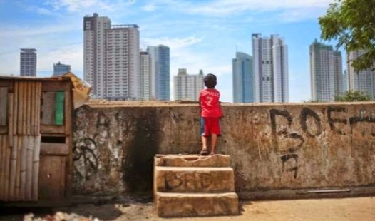
MAMUJU

Slide 9

MAMUJU
HUKUMAN PELAKU PUNGLI
Pasal 368 KUHP
Barang siapa dengan maksud untuk menguntungkan diri sendiri atau orang lain
secara melawan hukum, memaksa orang lain dengan kekerasan atau ancaman kekerasan,
untuk memberikan sesuatu barang, yang seluruhnya atau sebagian adalah milik orang
lain, atau supaya memberikan hutang maupun menghapus piutang, diancam, karena
pemerasan , dengan pidana penjara paling lama sembilan tahun.
Pasal 423 KUHP
Pegawai negeri yang dengan maksud menguntungkan diri sendiri atau orang lain
secara melawan hukum, dengan menyalahgunakan kekuasaannya memaksa orang lain
untuk menyerahkan sesuatu, melakukan suatu pembayaran, melakukan pemotongan
terhadap suatu pembayaran atau melakukan suatu pekerjaan untuk pribadi sendiri,
dipidana dengan pidana penjara selama-lamanya 6 tahun.

Slide 10
MAMUJU
HUKUMAN PELAKU PUNGLI
Pasal 12 UU No. 20/2001
Didenda dengan pidana penjara seumur hidup atau penjara paling singkat 4 tahun dan paling lama 20 tahun dan pidana denda paling sedikit Rp 200 juta dan paling banyak Rp 1 miliar: Pegawai negeri atau penyelenggara negara yang menerima hadiah atau janji, padahal diketahui atau patut diduga hadiah atau janji tersebut diberikan untuk menggerakkan agar melakukan atau tidak melakukan sesuatu dalam jabatannya, yang bertentangan dengan kewajibannya.

Slide 11

LANGKAH –LANGKAH EFEKTIF MEMBERANTAS PUNGLI
MAMUJU
OPD agar mengidentifikasi area yang berpotensi terjadi pungli dan mengambil langkah-langkah untuk memberantas pungli.
Laporkan jika ada ASN yang terlibat pungli dan akan ditindak tegas.
OPD agar melakukan pelayanan yang berbasis teknologi.
Memberikan akses yang luas kepada masyarakat terhadap standar pelayanan secara transparan.
Meningkatkan Sistem Pengawasan Internal
Peningkatan kualitas ASN
Membuka akses pengaduan untuk masyarakat

Slide 12

TERIMA KASIH

